Slide 1

WIFI – OPCIONES Y LIBRERIAS

Slide 2
OBJETIVOS
CONOCER OPTIONS DE CONEXION A WIFI
LIBRERIAS PARA UTILIZAR CON WIFI

Slide 3
OPCIONES
OPCION | ROUTER
MODULO SIM800L | X
ESP8266 | X
ESP-01 | X
ESP32 | X
RASPBERRY PI | X
TTGO T-CALL | SIM TELEFONO

Slide 4
PARTICULARIDADES
El ESP8266 y ESP-01 se configuran igual, con las mismas librerías.
TTGO T-CALL tiene incorporado el SIM800 L, se configuran igual.
Raspberry Pi se le asigna la IP en archivo.

Slide 5
LIBRERIAS MAS USADAS
WiFi.h
ESP.h
ESP8266.h
HTTPClient.h
WiFiClient.h

Slide 6
COMUNICACION
OPCION | CANAL
APP BOTONES | BLUETOOTH, WIFI/URL, IR
APP VOZ | BLUETOOTH, WIFI/URL, IR
CONTROL REMOTO | IR
URL | WIFI/URL
APP, OTG | SERIAL

Slide 7
LIBRERIA | ESP32 | ESP8266 | RAZON
WiFi |  |  | Permite conexión a red (local e internet) usando WiFi Shield
WiFiConnect | x | x | WiFi Manager con OLED
WiFiConnect Lite | x | x | Conexión Wifi Simple
WiFiEsp |  | x | WiFi
WiFiEspAT | x | x | Permite conexión a red como adaptador de red.
WiFi Link |  |  | Permite conexiones en redes (local, internet)
WiFiManager | x | x | Manejo de redes locales y por internet
WiFiMQTTManager | x | x | Manejar dispositivos IoT

Slide 8
LIBRERIA | ESP32 | ESP8266 | RAZON
WiFiNINA |  |  | Permite conexión de red con MKR
WiFi8266 |  | X | Para Wifi con el ESP866
WiFi Picker |  |  | Permite a usario agregar o quitar WiFi Aps
WiFiSpi |  | x | Para conectar usando protocolo SPI
WiFiTri | x |  | Triangulación por WiFi
WiFiWebServer |  |  | Simple WiFi WebServer, HTTP cliente y Web Socket Client
WiFi101 |  |  | Para Genuino Wifi Shield 101 y MKR 1000
WiFi101OTA |  |  | Actualice sketches en sus placas via WiFi
WiThrottle |  |  | Implementación protocolo JMRI WithTrhrottle
WifiLocation | x | x | Para latitud, longitud utilizando redes WiFi

Slide 9
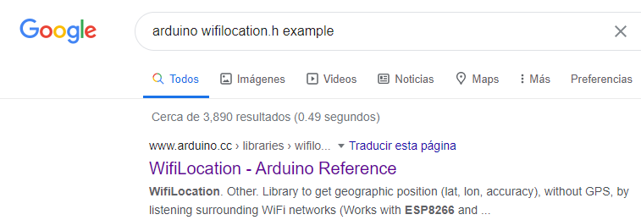
EXPLORA LO QUE TE LLAME LA ATENCION
GOOGLE KEY SERVICE

Slide 10
CREE SUS PROPIAS LIBRERIAS Y COMBINELAS
WebServer.h
SendSMS.h
ReadSMS.h
SendEmail.h
PostdDataCloud.h
SetEsp8266.h
SetSP32.h
SetSIM800.h

